Slide 1


KHỞI ĐỘNG NÀO!

Slide 2
CHỦ ĐỀ CHUNG
BẢO VỆ CHỦ QUYỀN, CÁC QUYỀN VÀ LỢI ÍCH HỢP PHÁP CỦA VIỆT NAM Ở BIỂN ĐÔNG (T2)

Slide 3


CHỦ ĐỀ CHUNG: BẢO VỆ CHỦ QUYỀN, CÁC QUYỀN VÀ LỢI ÍCH HỢP PHÁP CỦA VIỆT NAM Ở BIỂN ĐÔNG
2. Đặc điểm môi trường và tài nguyên biển đảo Việt Nam
3. Những thuận lợi, khó khăn đối với phát triển kinh tế và bảo vệ chủ quyền biển đảo
a. Đối với sự phát triển kinh tế

Slide 4
Kể tên
Kể tên một số hoạt động khai thác tài nguyên vùng biển, đảo nước ta
Phân tích những thuận lợi đối với phát triển kinh tế ở vùng biển Việt Nam.
Đối với sự phát triển kinh tế
Thuận lợi
Phân tích những khó khăn đối với phát triển kinh tế ở vùng biển Việt Nam.
Khó khăn

Slide 5
Kể tên
Giao thông vận tải biển, khai thác khoáng sản, làm muối, khai thác và nuôi trồng thuỷ sản, du lịch biển,....
- Tài nguyên biển (sinh vật, khoáng sản,...) đa dạng, phong phú tạo điều kiện để phát triển nhiều ngành kinh tế biển.
- Vị trí nằm gần các tuyến hàng hải quốc tế trên Biển Đông, dọc bờ biển có nhiều vịnh biển kín để xây dựng các cảng nước sâu,... là điều kiện để phát triển giao thông vận tải biển.
- Nhiều bãi biển đẹp, nước biển ấm, chan hoà ánh nắng, nhiều vườn quốc gia, khu dự trữ sinh quyển ven biển và trên các đảo,... tạo điều kiện để phát triển du lịch biển đảo.
Đối với sự phát triển kinh tế
Thuận lợi
- Vùng biển nhiệt đới nước ta nhiều thiên tai, đặc biệt là bão. Những năm gần đây, biến đổi khí hậu đã tác động lớn tới thiên nhiên vùng biển đảo, gây khó khăn cho phát triển kinh tế biển đảo.
- Cơ sở hạ tầng các vùng biển và hải đảo nhìn chung còn chưa đầy đủ và đồng bộ, không tương xứng với tiềm năng và thế mạnh biển đảo.
Khó khăn

Slide 6
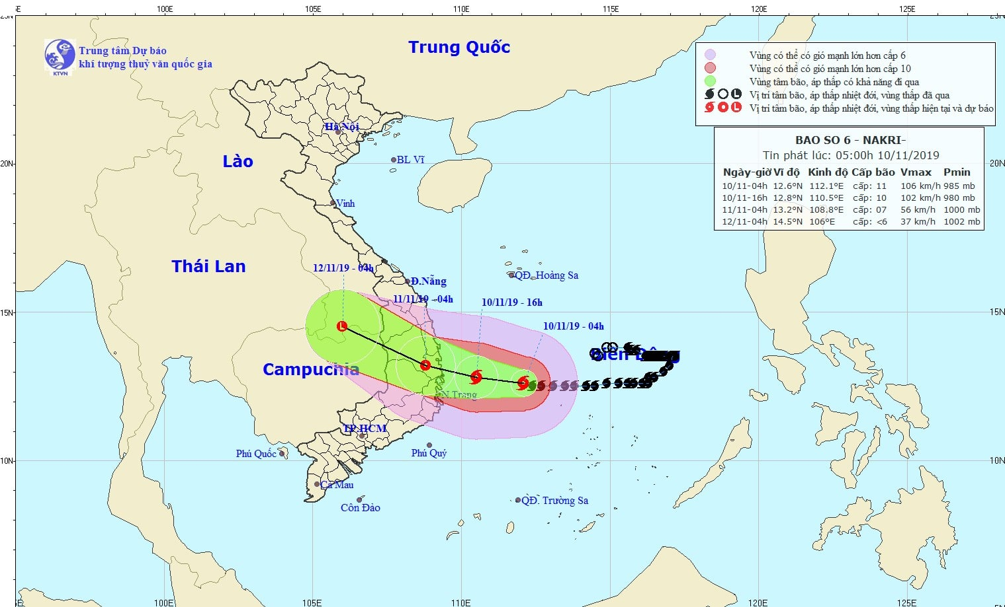
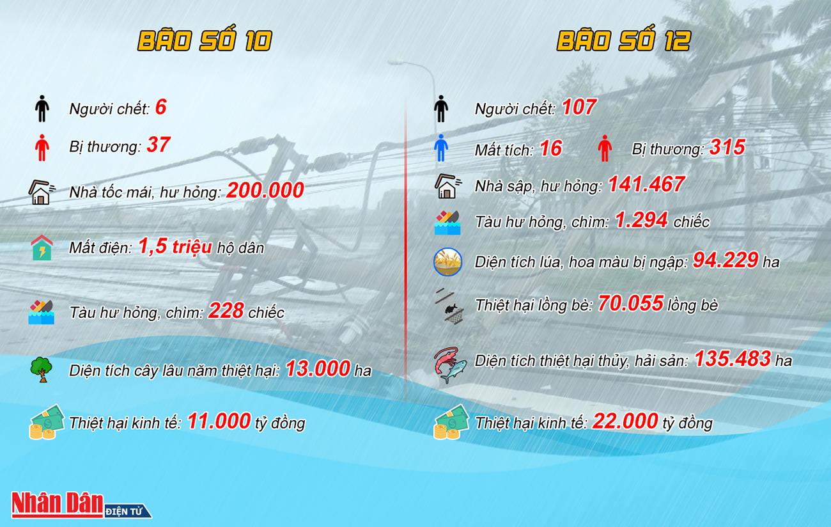

Slide 7
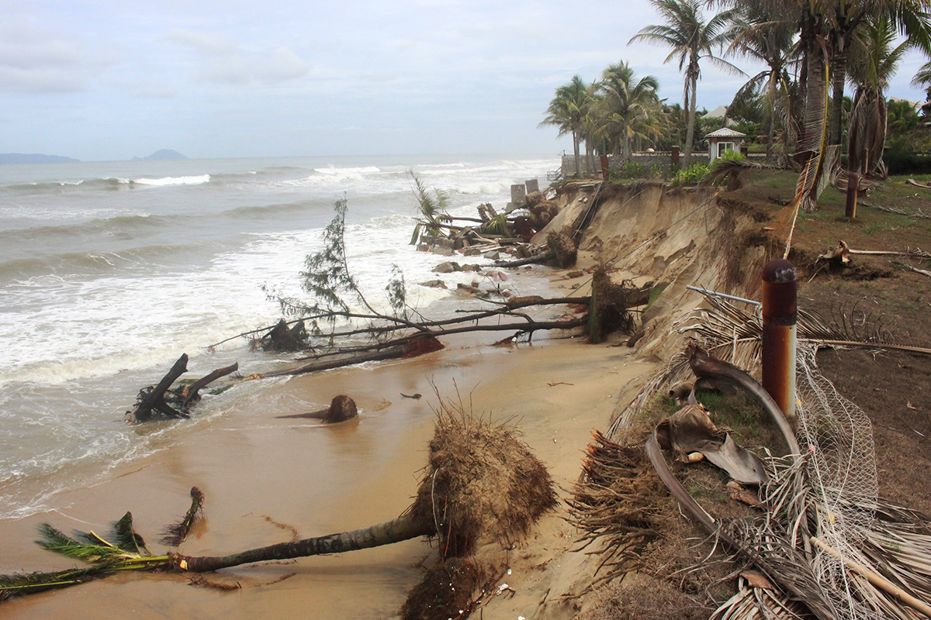
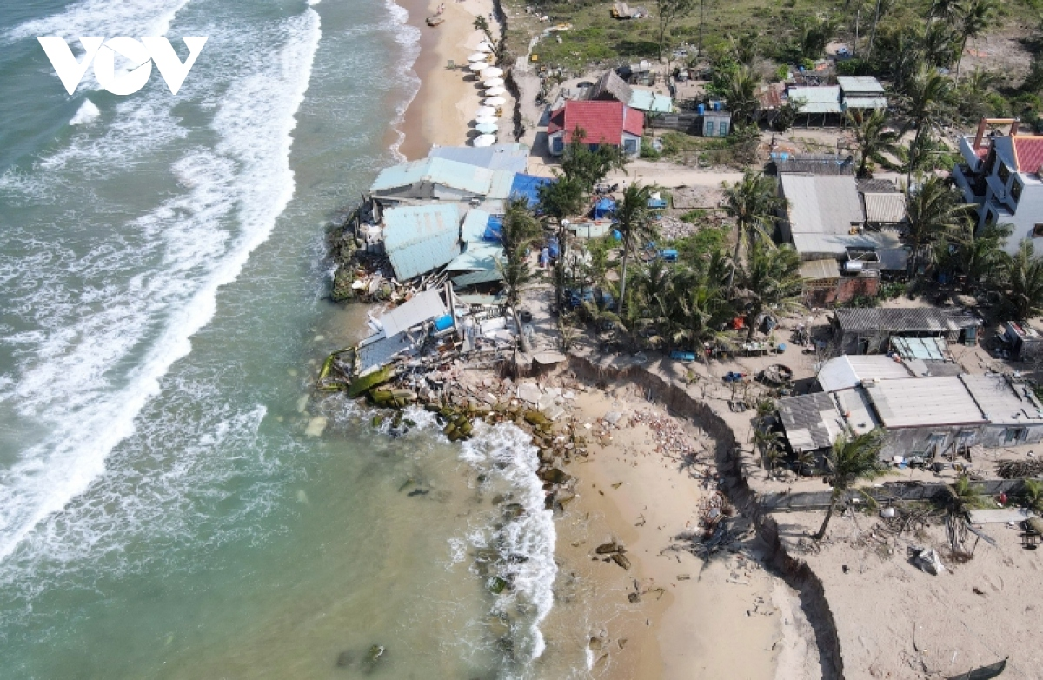
Sạt lỡ biển

Slide 8
CHỦ ĐỀ CHUNG: BẢO VỆ CHỦ QUYỀN, CÁC QUYỀN VÀ LỢI ÍCH HỢP PHÁP CỦA VIỆT NAM Ở BIỂN ĐÔNG
a. Đối với sự phát triển kinh tế
- Thuận lợi
Tài nguyên biển (sinh vật, khoáng sản,...) đa dạng, phong phú tạo điều kiện để phát triển nhiều ngành kinh tế biển.
- Khó khăn.
+ Vùng biển nhiệt đới nước ta nhiều thiên tai, đặc biệt là bão.
+ Cơ sở hạ tầng các vùng biển và hài dào nhìn chung còn chưa đầy đủ và đồng bộ, không tương xứng với tiềm năng và thế mạnh biển đảo.

Slide 9
CHỦ ĐỀ CHUNG: BẢO VỆ CHỦ QUYỀN, CÁC QUYỀN VÀ LỢI ÍCH HỢP PHÁP CỦA VIỆT NAM Ở BIỂN ĐÔNG
3. Những thuận lợi, khó khăn đối với phát triển kinh tế và bảo vệ chủ quyền biển đảo
a. Đối với sự phát triển kinh tế
b. Đối với bảo vệ chủ quyền, các quyền và lợi ích hợp pháp của Việt Nam ở Biển Đông

Slide 10


Thảo luận nhóm
Trình bày những thuận lợi và khó khăn của nước ta đối với bảo vệ chủ quyền, các quyền và lợi ích hợp pháp của Việt Nam ở Biển Đông

Slide 11
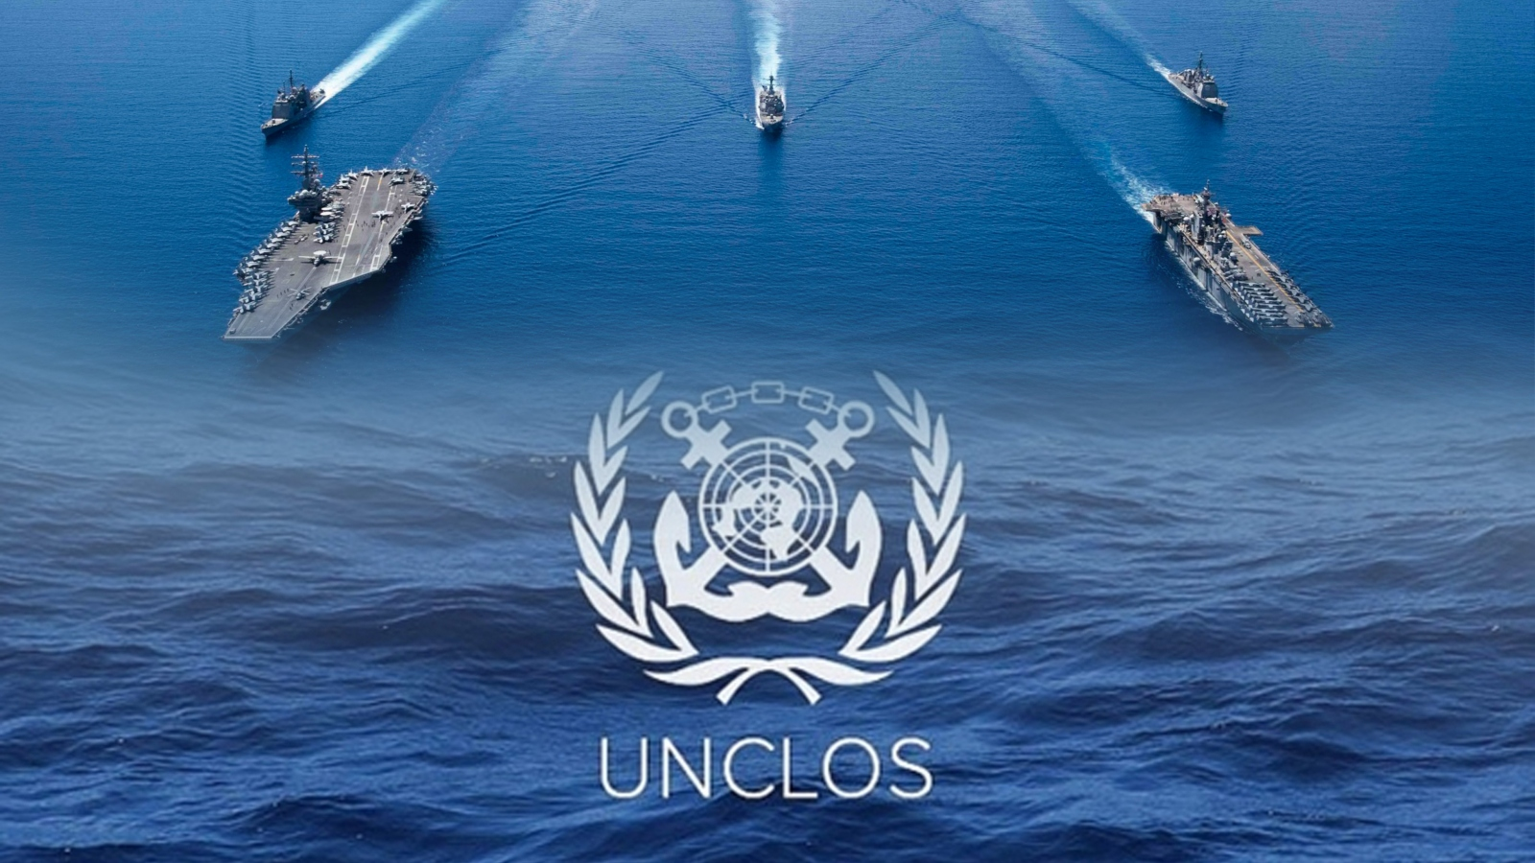
• Tham gia Công ước của Liên hợp quốc về Luật Biển năm 1982 (UNCLOS),
Công ước Luật Biển năm 1982 của Liên hợp quốc (United Nations Convention on the Law of the Sea, gọi tắt là UNCLOS 1982), kí ngày 10 – 12 – 1982 tại vịnh Mon-tê-gâu, Gia-mai-ca, có hiệu lực từ ngày 16 – 11 – 1994, là một văn kiện pháp lí đa phương đồ sộ, bao gồm 320 Điều khoản và 9 Phụ lục, với hơn 1.000 quy phạm pháp luật.

Slide 12
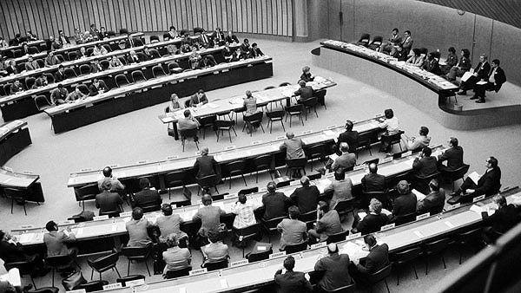
Việt Nam là một trong 107 quốc gia ký Công ước tại Montego Bay, Jamaica ngay sau khi văn kiện này được mở ký và là một trong những quốc gia phê chuẩn sớm, trước khi Công ước có hiệu lực. Điều này thể hiện thiện chí, sự coi trọng và kỳ vọng của Việt Nam vào một trật tự pháp lý mới về biển và đại dương.
Ngày 23 – 6 – 1994, Quốc hội nước Cộng hoà xã hội chủ nghĩa Việt Nam đã ban hành Nghị quyết về việc phê chuẩn UNCLOS.

Slide 13
Điều 87 thuộc Công ước Luật Biển năm 1982 của Liên hợp quốc như sau:
Điều 87. Tự do trên biển cả
1. Biển cả được để ngỏ cho tất cả các quốc gia, dù có biển hay không có biển. Quyền tự do trên biển cả được thực hiện trong những điều kiện do các quy định của Công ước và những quy tắc khác của pháp luật quốc tế trù định. Đối với các quốc gia, dù có biển hay không có biển, quyền tự do này đặc biệt bao gồm:
a) Tự do hàng hải;
b) Tự do hàng không
2. Mỗi quốc gia khi thực hiện các quyền tự do này phải tính đến lợi ích của việc thực hiện quyền tự do trên biển cả của các quốc gia khác, cũng như đến các quyền được Công ước thừa nhận liên quan đến các hoạt động trong vùng,

Slide 14
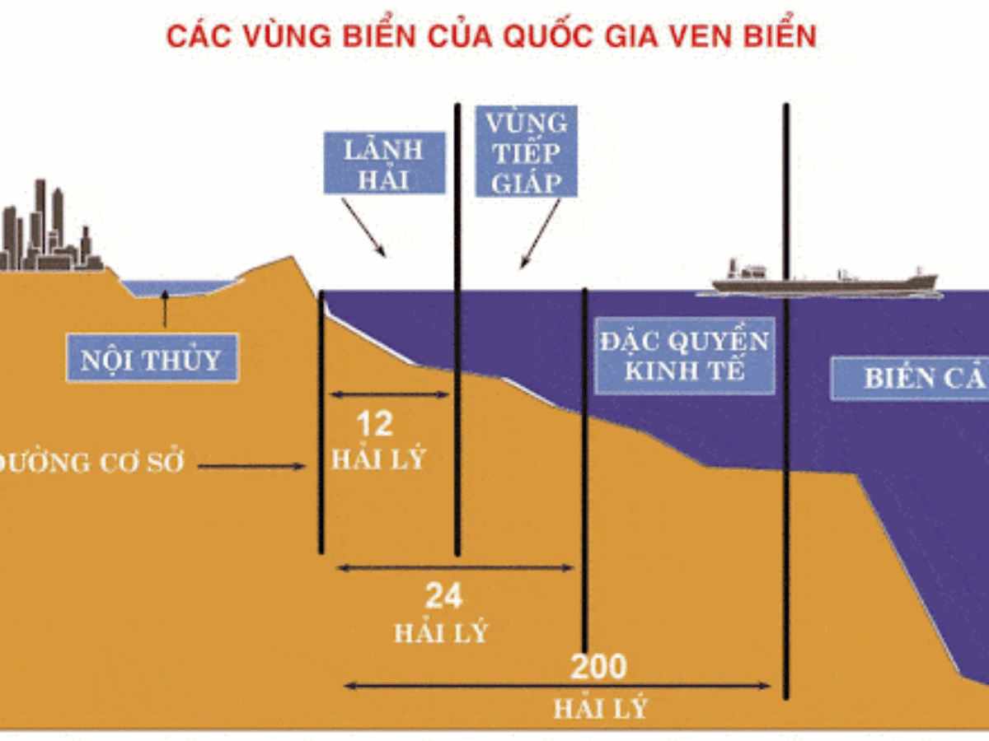
Theo Công ước, các quốc gia ven biển (kể cả các quốc gia quần đảo) có 5 vùng biển như sau: vùng nội thuỷ, vùng lãnh hải, vùng tiếp giáp lãnh hải, vùng đặc quyền kinh tế, vùng thềm lục địa (kể cả thềm lục địa kéo dài). Tuỳ theo đặc điểm và cấu tạo địa lí mà quốc gia ven biển có đầy đủ 5 vùng biển. Việt Nam là quốc gia ven biển có đặc điểm địa lí phù hợp cho việc yêu sách cả 5 vùng biển nêu trên.

Slide 15
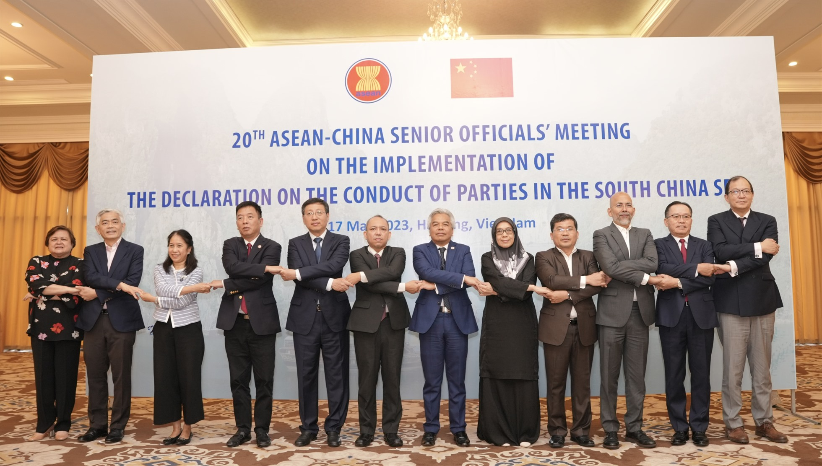
Thúc đẩy và thực hiện đầy đủ Tuyên bố về ứng xử của các bên ở Biển Đồng (DOC).
Tuyên bố về ứng xử của các bên ở Biển Đông (DOC) là văn kiện được các nước ASEAN và Trung Quốc kí ngày 4-11-2002. Việc kí văn kiện này là kết quả nỗ lực của các nước ASEAN cũng như Việt Nam trong việc duy trì hoà bình và ổn định ở Biển Đông.

Slide 16
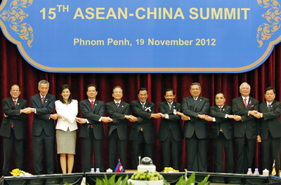
Thúc đẩy và thực hiện đầy đủ Tuyên bố về ứng xử của các bên ở Biển Đồng (DOC).
Ngày 4 – 11 – 2002 tại Phnôm Pênh (Cam-pu-chia), 10 nước ASEAN và Trung Quốc kí Tuyên bố về ứng xử của các bên ở Biển Đông (DOC), nhằm thúc đẩy môi trường hoà bình, ổn định và hữu nghị giữa các quốc gia trong khu vực Biển Đông, tạo điều kiện cho việc giải quyết các tranh chấp lãnh thổ trong khu vực này một cách hoà bình và lâu dài.
Các nhà lãnh đạo tham dự Hội nghị Cấp cao ASEAN - Trung Quốc tại Phnom Penh, Campuchia

Slide 17

• Thông qua Luật Biển Việt Nam năm 2012.
Luật Biển Việt Nam gồm 7 chương, 55 điều.
Ban hành Luật Biển Việt Nam là hoạt động lập pháp nhằm hoàn thiện khuôn khổ pháp lí của Việt Nam về biển, đảo; lần đầu tiên Việt Nam có văn bản luật quy định đầy đủ chế độ pháp lí của các vùng biển, đảo thuộc chủ quyền và quyền chủ quyền của Việt Nam theo đúng UNCLOS; tạo cơ sở pháp lí quan trọng để Việt Nam thực hiện quản lí, bảo vệ và phát triển kinh tế biển, đảo của mình.

Slide 18
CHỦ ĐỀ CHUNG: BẢO VỆ CHỦ QUYỀN, CÁC QUYỀN VÀ LỢI ÍCH HỢP PHÁP CỦA VIỆT NAM Ở BIỂN ĐÔNG
b. Đối với bảo vệ chủ quyền, các quyền và lợi ích hợp pháp của Việt Nam ở Biển Đông
- Thuận lợi
+ Công ước của Liên hợp quốc về Luật Biển 1982 là cơ sở pháp lí để các quốc gia khẳng định và bảo vệ chủ quyền, các quyền và lợi ích hợp pháp trên biển.
+ Việt Nam đã xây dựng được hệ thống luật và pháp luật làm cơ sở để bảo vệ chủ quyền, các quyền và lợi ích hợp pháp của đất nước trên Biển Đông
+ Việt Nam tích cực tham gia xây dựng Bộ Quy tắc ứng xử trên Biển Đông (COC), kí một số thoả thuận và hiệp định về phân định và hợp tác trên biển

Slide 19
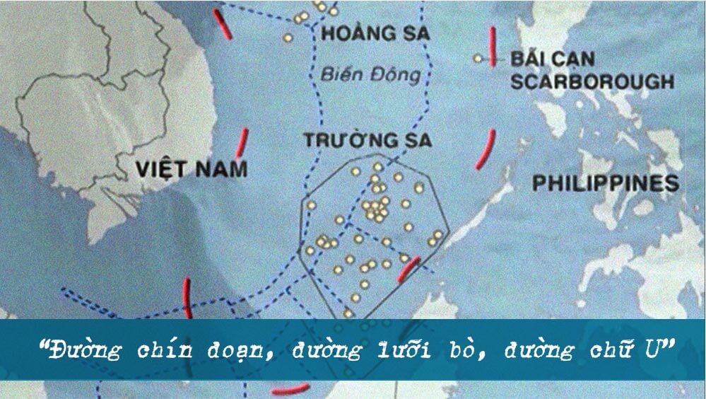

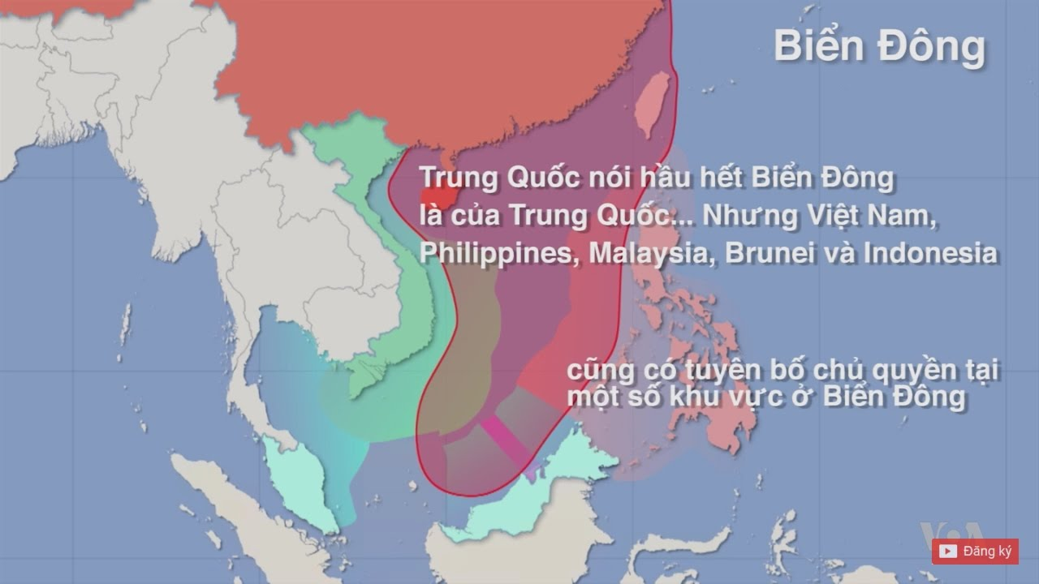

Slide 20
CHỦ ĐỀ CHUNG: BẢO VỆ CHỦ QUYỀN, CÁC QUYỀN VÀ LỢI ÍCH HỢP PHÁP CỦA VIỆT NAM Ở BIỂN ĐÔNG
b. Đối với bảo vệ chủ quyền, các quyền và lợi ích hợp pháp của Việt Nam ở Biển Đông
- Khó khăn
Hiện nay, khó khăn lớn nhất là tình trạng chồng lần giữa vùng biển đảo của nhiều quốc gia đã dẫn đến những tranh chấp, ảnh hưởng đến tình hình an ninh trên Biển Đông, đòi hỏi giải quyết tranh chấp bằng các biện pháp hoà bình.

Slide 21








LUYỆN TẬP

Slide 22



TRÒ CHƠI
"HÁI TÁO"

Slide 23









Slide 24


VẬN DỤNG

Slide 25
VẬN DỤNG
Đóng vai hướng dẫn viên du lịch, em hãy giới thiệu cho du khách về những giá trị của môi trường, tài nguyên biển đảo của Việt Nam

Slide 26



Công ước Luật Biển của Liên hợp quốc được kí kết vào năm nào?
A. 1982
B. 1930
C. 1945
D. 1991

Slide 27
Đâu không phải là thuận lợi của Việt Nam để bảo vệ chủ quyền biển đảo?
A. Tham gia Công ước Luật Biển năm 1982 của Liên hợp quốc
B. Thông qua Luật Biển Việt Nam năm 2012.
C. Nghiên cứu, chế tạo vũ khí hạt nhân
D. Thúc đẩy và thực hiện đầy đủ Tuyên bố về ứng xử của các bên ở Biển Đông

Slide 28
Lễ kí kết Tuyên bố về ứng xử của các bên ở Biển Đông (DOC) có một quốc gia không nằm trong khối ASEAN là
A. Nhật Bản
B. Ấn Độ
C. Hàn Quốc
D. Trung Quốc

Slide 29





Luật Biển Việt Nam quy định Nhà nước giải quyết các tranh chấp liên quan đến biển, đảo với các nước khác bằng các biện pháp nào?
A. Chiến tranh
B. Hòa bình
C. Hợp pháp và bất hợp pháp
D. Đáp án A và C đúng

Slide 30
Khó khăn lớn nhất đối với bảo vệ chủ quyền, các quyền và lợi ích hợp pháp của Việt Nam ở Biển Đông
A. Sự hống hách của Trung Quốc
B. Nội bộ ASEAN bị chia rẽ
C. Các bên không tôn trọng luật biển 1982
D. Đó là tình trạng chồng lấn giữa các vùng biển đảo của nhiều nước

Slide 31


THANK YOU
FOR PLAYING

